Slide 1
সবাইকে শুভেচ্ছা

Slide 2
শিক্ষক পরিচিতি
নামঃ মন্তোষ ভৌমিক
পদবীঃ সহকারী শিক্ষক
উত্তর বাড়ন্তি সরকারি প্রাথমিক বিদ্যালয়।
মৌলভীবাজার সদর।

Slide 3
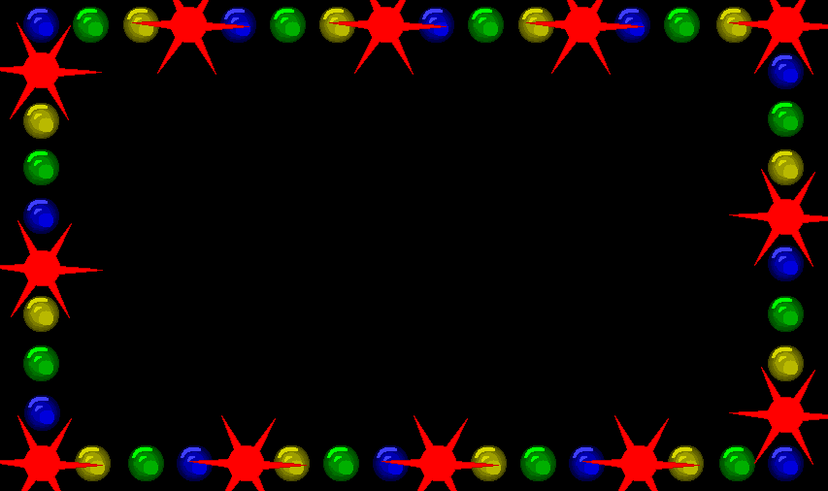
পাঠ পরিচিতি
শ্রেণিঃ প্রাক-প্রাথমিক
বিষয়ঃ গল্প।
পাঠঃ০৩ ( অপুর বিড়াল ) শুনি ও বলি।

Slide 4
শিখনফল
3.1.3- ছোট ছোট গল্প শুনে নিজের মতো করে বলতে পারবে।
৩.১.১২- অসম্পূর্ণ গল্প নিজে সম্পূর্ণ করে বলতে পারবে।
৫.২.১- দলে ধারাবাহিক গল্প তৈরি করতে ও বলতে পারবে।

Slide 5
ছোট ছোট প্রশ্নের মাধ্যমে পূর্বজ্ঞান যাচাই
(ক) তোমাদের কার কার বাড়িতে বিড়াল আছে?
(খ) বিড়াল কিভাবে ডাকে তোমরা কী জানো?

Slide 6
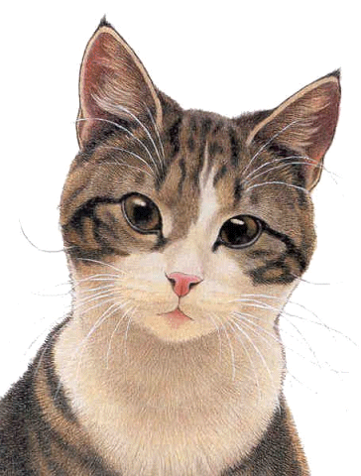
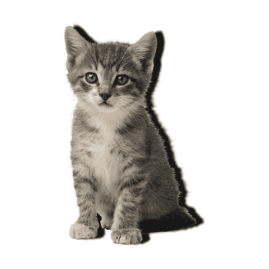
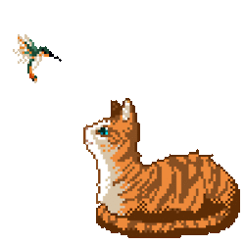
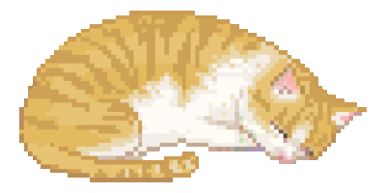
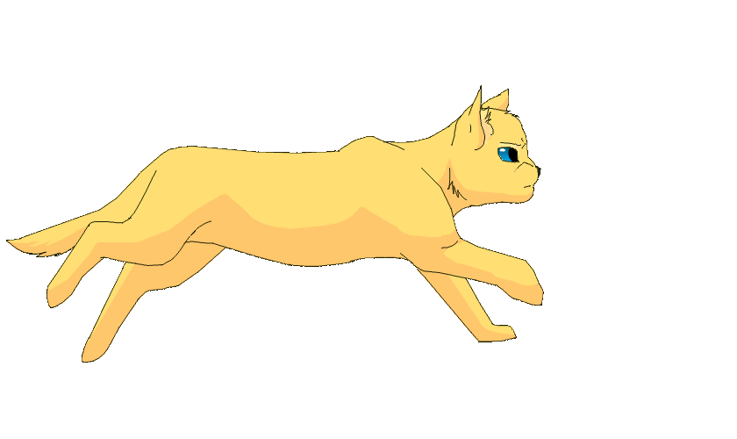
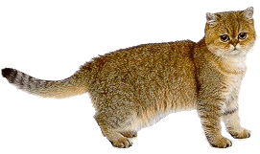
এসো আমরা কিছু ছবি দেখি ও অডিও শুনি......
এগুলো বিড়ালের ছবি?
এগুলো কিসের ছবি?

Slide 7
পাঠ ঘোষণা
আজকের পাঠ
অপুর বিড়াল

Slide 8
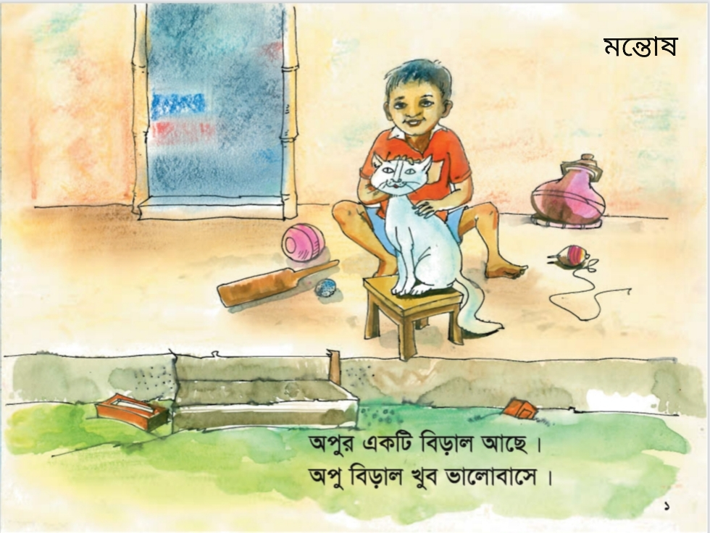
অপুর একটি বিড়াল আছে। অপু বিড়াল খুব ভালোবাসে।

Slide 9
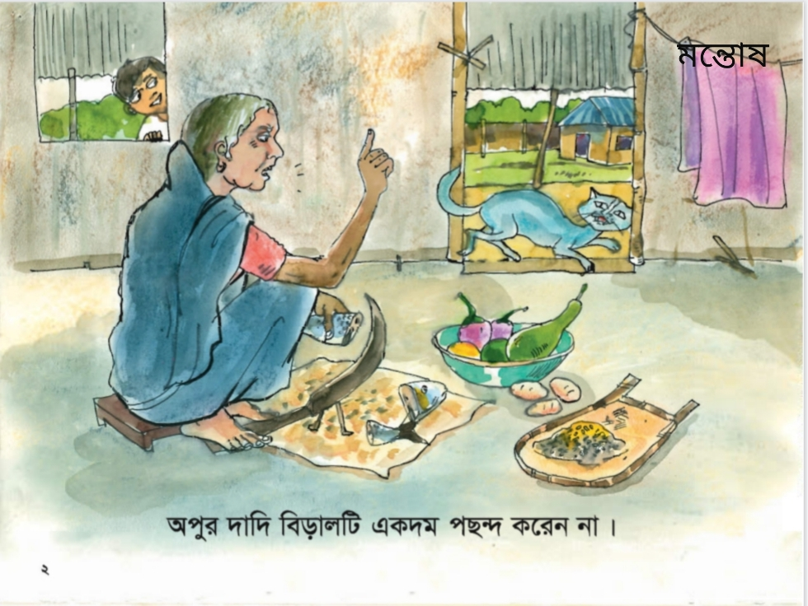
অপুর দাদি বিড়ালটি একদম পছন্দ করেন না।

Slide 10
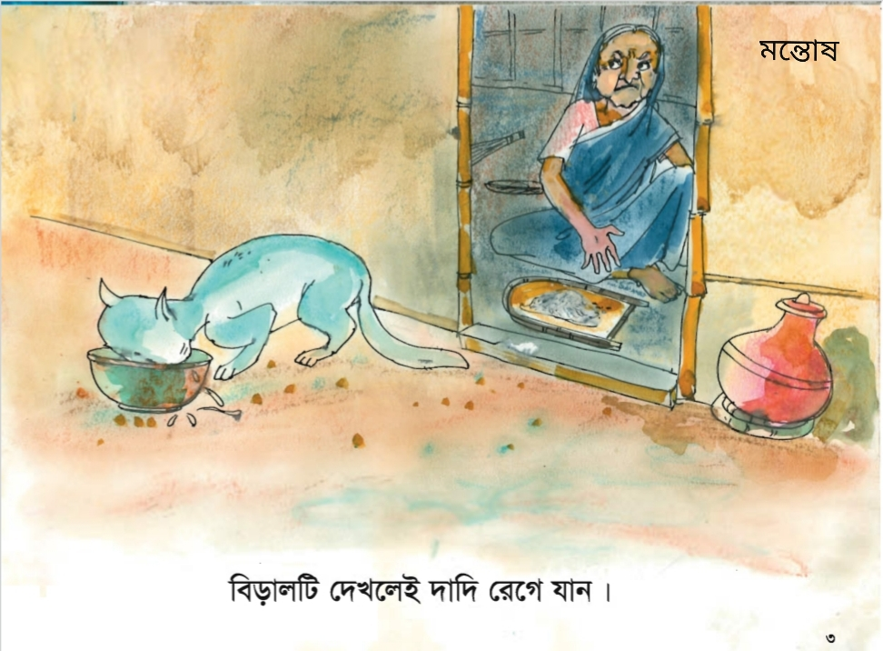
বিড়ালটি দেখলেই দাদি রেগে যান।

Slide 11
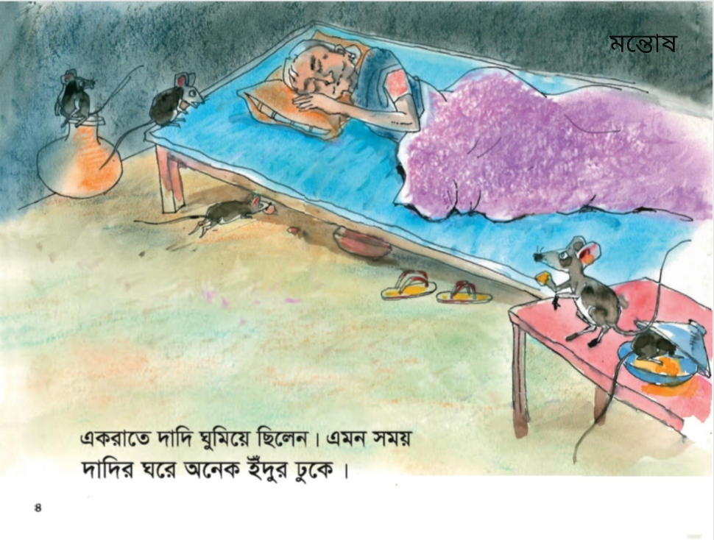
একরাতে দাদি ঘুমিয়ে ছিলেন।এমন সময় দাদির ঘরে অনেক ইঁদুর ঢুকে।

Slide 12
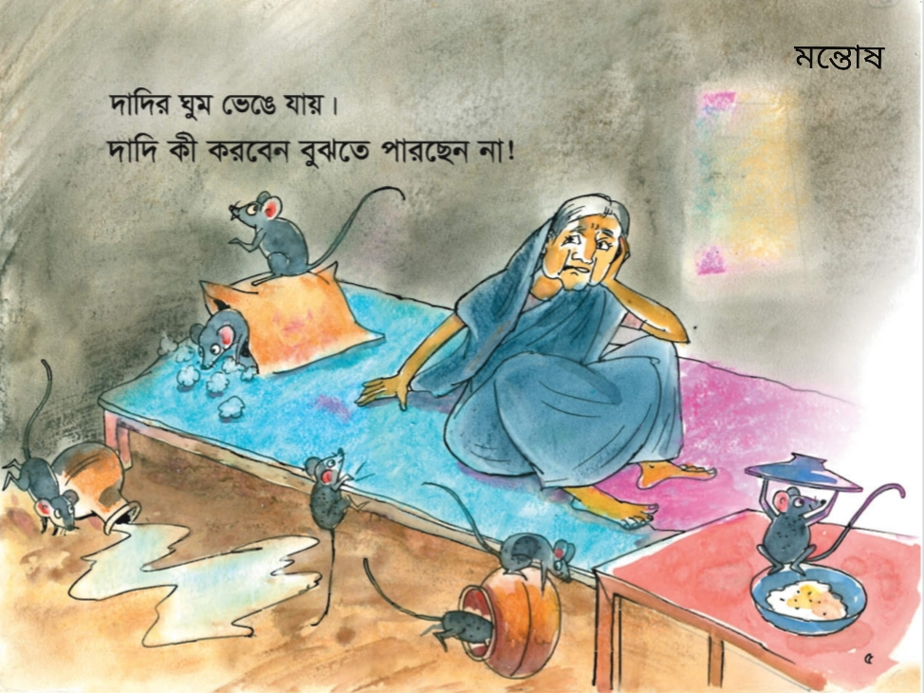
দাদির ঘুম ভেঙে যায়।
দাদি কী করবেন বুঝতে পারছেন না।

Slide 13
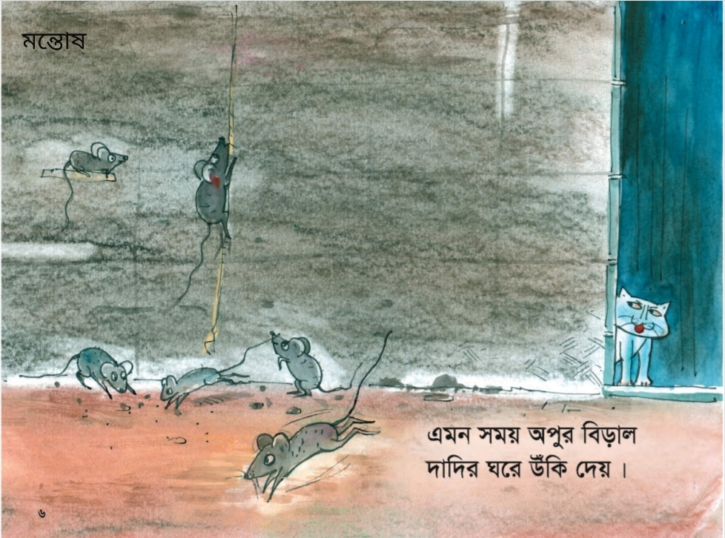
এমন সময় অপুর বিড়াল
দাদির ঘরে উঁকি দেয়।

Slide 14
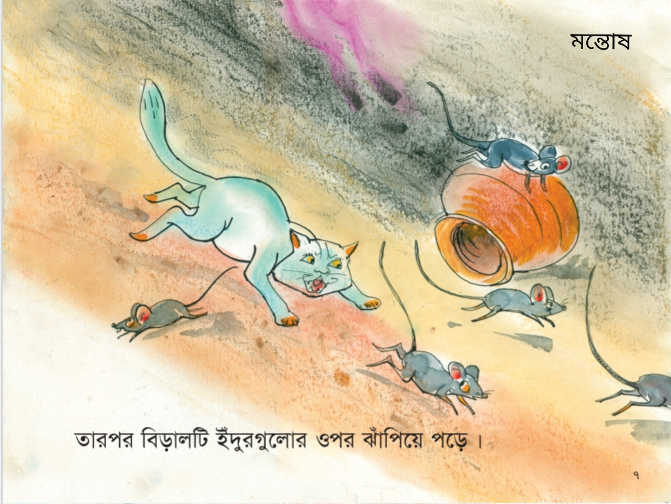
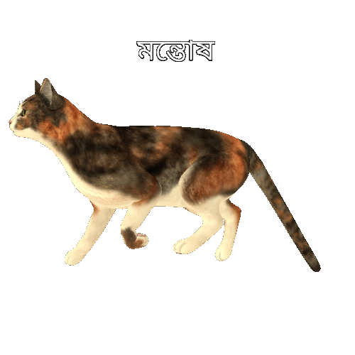
তারপর বিড়ালটি ইঁদুরগুলোর ওপর ঝাঁপিয়ে পড়ে।

Slide 15
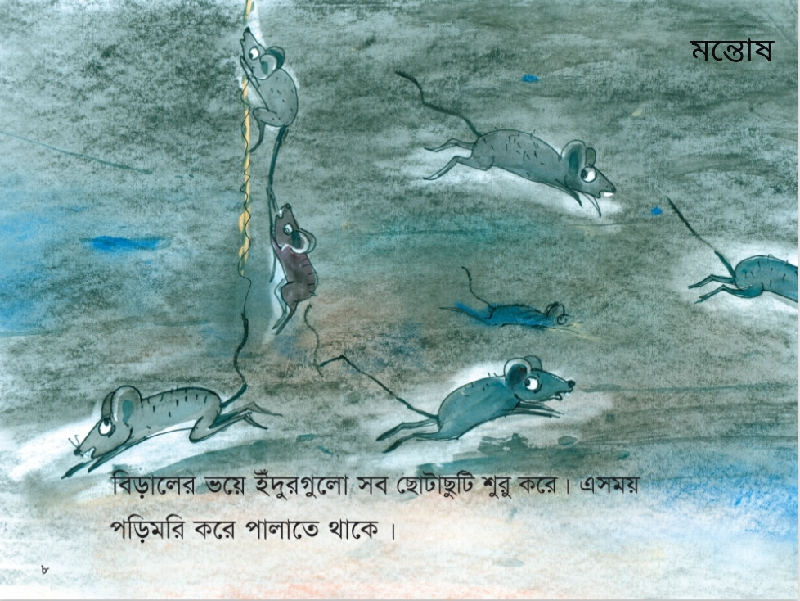
বিড়ালের ভয়ে ইঁদুরগুলো সব ছোটাছুটি শুরু করে।
এসময় পড়িমরি করে পালাতে থাকে।

Slide 16
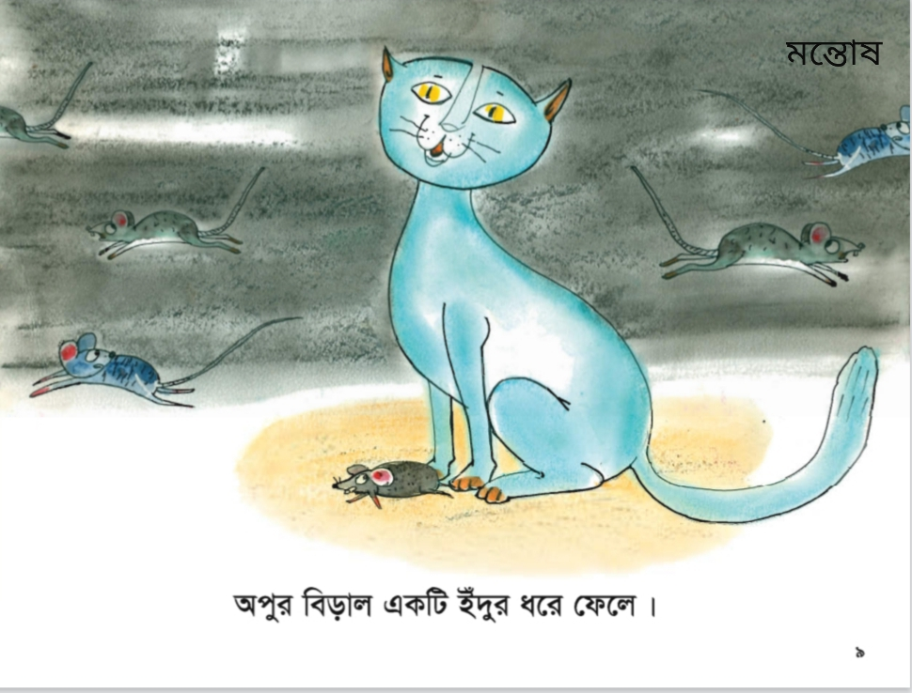
অপুর বিড়াল একটি ইঁদুর ধরে ফেলে।

Slide 17
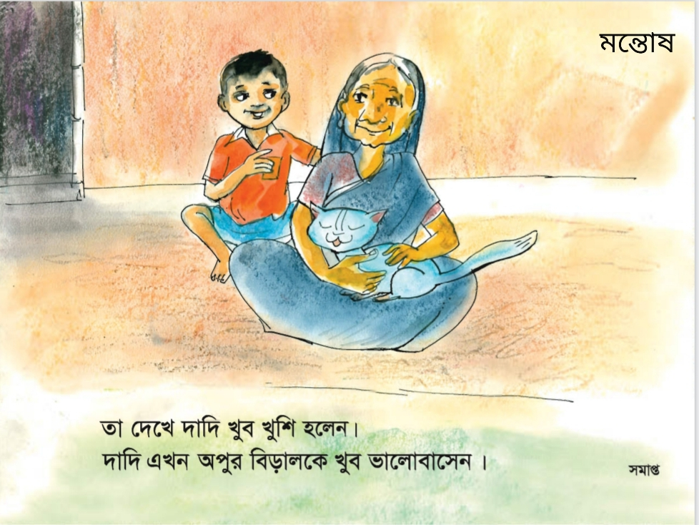
তা দেখে দাদি খুব খুশি হলেন। দাদি এখন অপুর বিড়ালকে খুব ভালোবাসে।

Slide 18
তোমরা গল্পবই খোলে ছবিগুলো দেখ...

Slide 19
মূল্যায়ন
১। অপুর কয়টি বিড়াল ছিল?
২। অপুর বিড়াল কয়টি ইঁদুর ধরেছিল?
৩। দাদি অপুর বিড়ালকে ভালোবাসলেন কেনো?

Slide 20
সবাইকে ধন্যবাদ

Slide 21
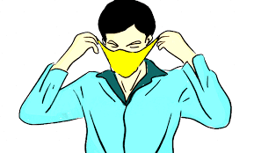
সবাই স্বাস্থ্যবিধি মেনে চলবো এবং মাক্স ব্যবহার করবো।

